Slide 1
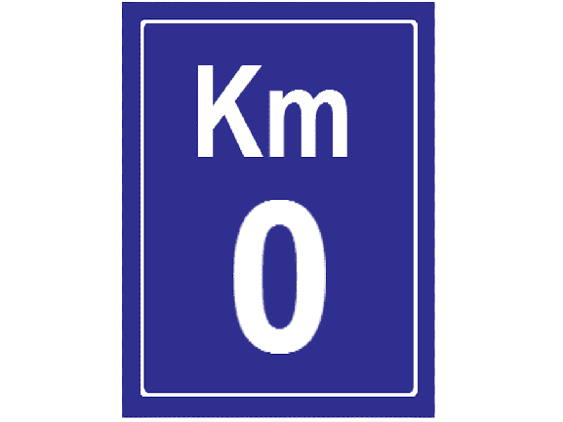
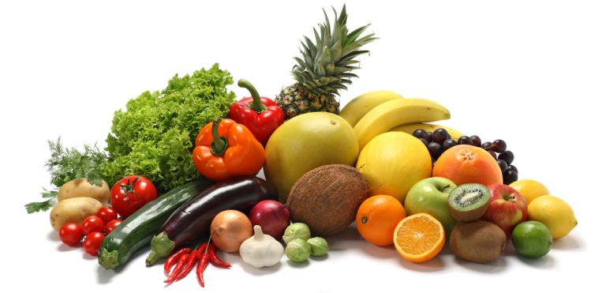
Mangez Local
Ludovico Federico
Pour préserver la planète
Pour réduire l’empreinte Carbone du transport

